Slide 1
Uloga ct-a i mr-a u dijagnostici intrakranijalnih tumora
dr Ivan Bogićević
dr Dejan Kostić

Slide 2
Glavobolja
Epileptični napadi
Fokalni neurološki deficit
Poremećaj mentalnog statusa

Slide 3
POSTOJANJE TUMORA
LOKALIZACIJA
RASPROSTRANJENOST
ODNOS KA OKOLNIM STRUKTURAMA
VELIČINA
KARAKTERISTIKE
DIJAGNOZA (ako je moguće)
DIFERENCIJALNA DIJAGNOZA

Slide 4
Analiza potencijalnog tumora mozga
Uzrast pacijenta
Lokalizacija
Intra ili ekstraaksijalna
Odeljak (kompartment) kome pripada
Prelazak srednje linije
CT i MR karakteristike
kalcifikacije, mast, ciste
T1, T2, DWI, MR perfuzija, MR spektroskopija

Slide 5
Analiza potencijalnog tumora mozga
Postkontrastno pojačanje
Efekat na okolne strukture
Mas efekat – edem
Solitarna ili multipla lezija
Pseudotumor (cerebrovaskularna oboljenja,MS,
infekcije, aneurizme...)

Slide 6
Distribucija po histološkim karakteristkama

Slide 7
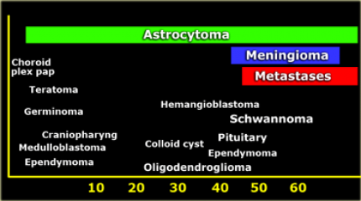
Distribucija po uzrastu
**

Slide 8
Najčešći intrakranijalni tumori kod dece
Supratentorijalni
Infratentorijalni
Astrocitomi
PNET
Gangliogliom
Kraniofaringeom
Juvenilni pilocitični astrocitom
Meduloblastom
Ependimom

Slide 9
Najčešći intrakranijalni tumori kod odraslih
Supratentorijalni
Infratentorijalni
Astrocitomi
Metastaze
Meningeomi
Oligodendrogliomi
Metastaze
Švanomi
Meningeomi
Hemangioblastom

Slide 10
Znaci ekstraaksijalne lokalizacije:
Lokalizacija tumora
“CSF cleft sign”
Pomeranje subarahnoidalnih krvnih sudova
Kortikalna siva masa izmedju tumora i bele mase
Širokom osnovom naležu na duru
Znak duralnog repa-”dural tail sign”
Reakcija okolne kosti

Slide 11
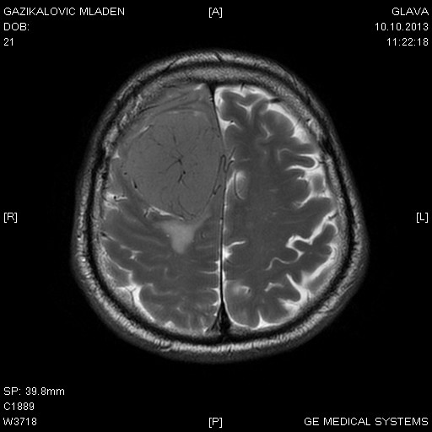
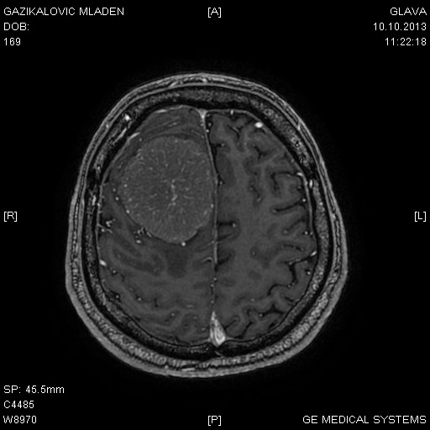
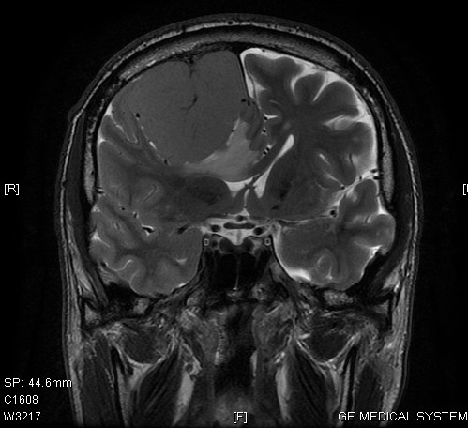

Slide 12
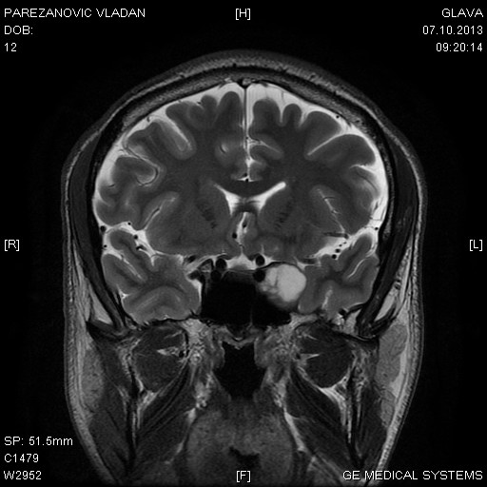
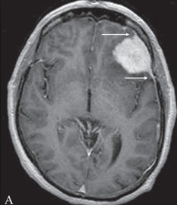

Slide 13
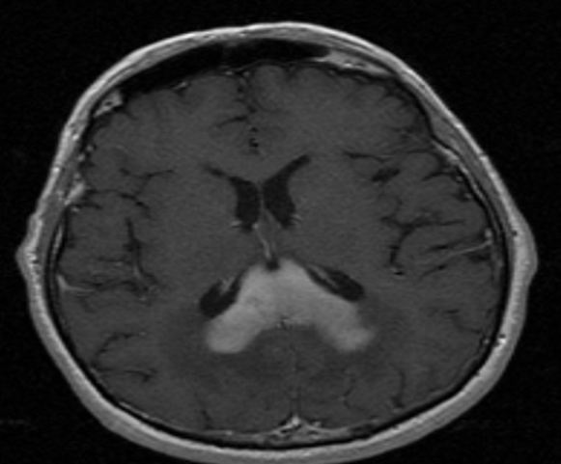
Prelazak medijalne linije
Lokalizacija tumora

Slide 14
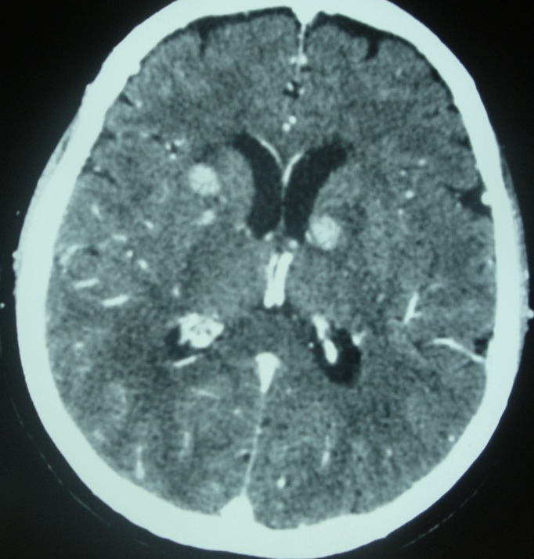
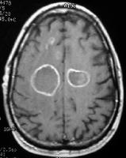
Solitarna/multifokalne lezije
Multifokalne:
Metastaze
Limfom
Multicentrični GBM

Slide 15
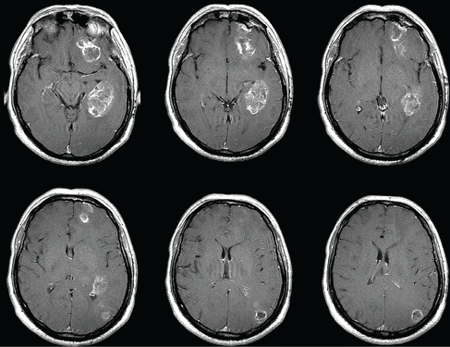
Solitarna/multifokalne lezije
**

Slide 16
Postkontrasno pojačanje
Ekstraaksijalni tumori-meningeom,švanom
Visokogradusni gliomi
Niskogradusni gliomi-gangliogliom, pilocitični astrocitom
Limfom
Metastaze

Slide 17
Bez postkontrastnog pojačanja
Niskogradusni gliomi
Cistične netumorske lezije
Epidermoidna cista
Dermoidna cista
Arahnoidalna cista

Slide 18
Tipovi postkontrastog pojačanja
Homogeno
Heterogeno
Prstenasto
Serpinginozno (giralno)

Slide 19
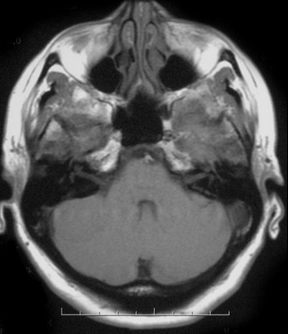
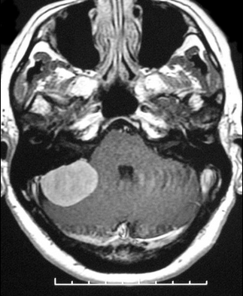

Slide 20
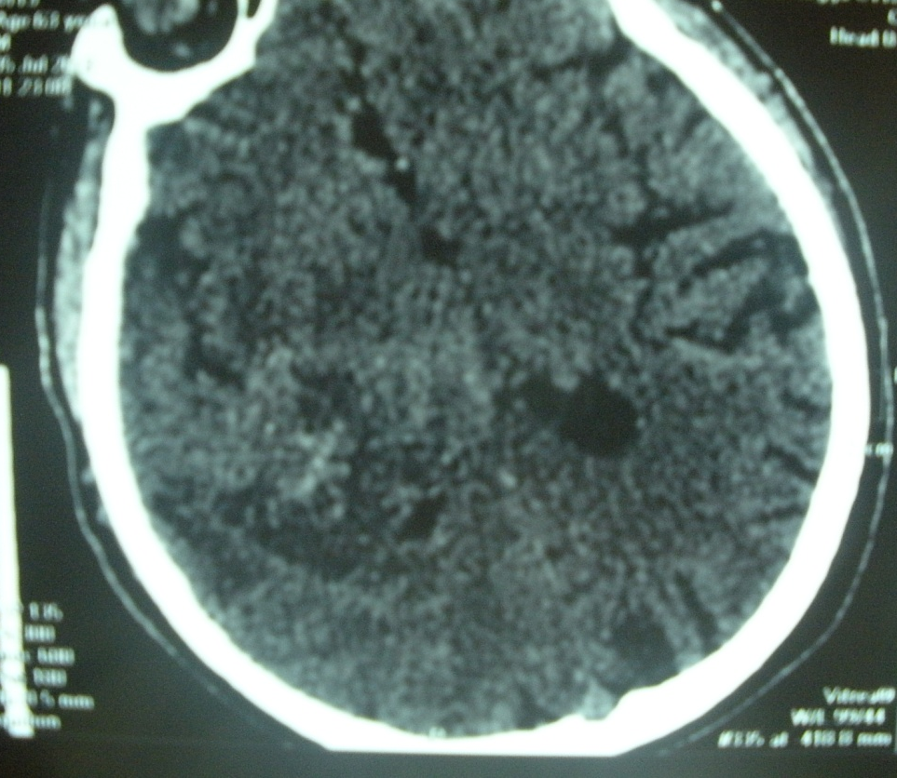
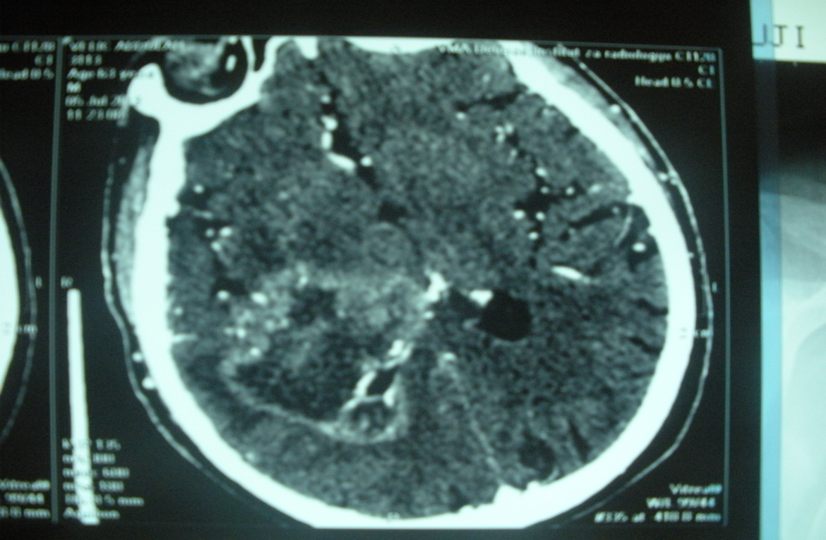

Slide 21
-Kalcifikacije u tumoru
CT i MR karakteristike
Intraaksijalni tumori
Ekstraaksijalni tumori
Astrocitomi
Oligodendrogliomi (90%)
Ependimom
Metastaze
Papilom horoidnog pleksusa
Gangliogliom
Meningeomi
Kraniofaringeomi

Slide 22
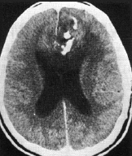
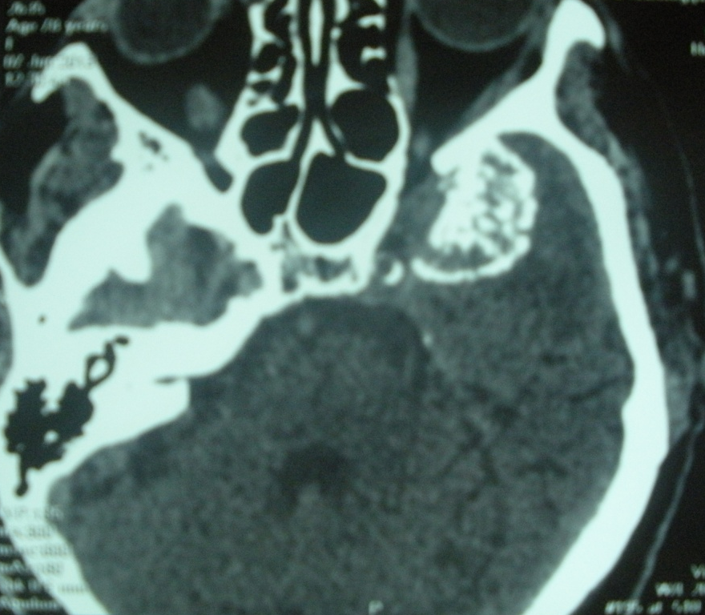
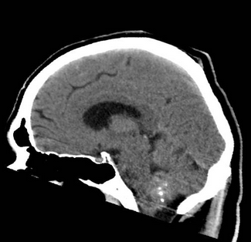

Slide 23
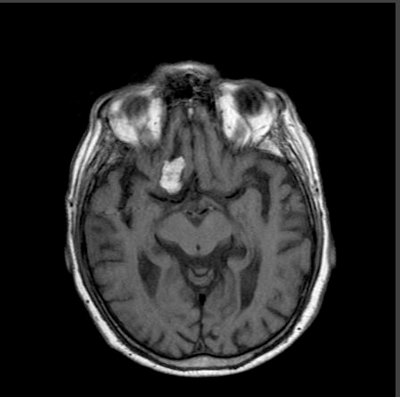
-Prisustvo masti u tumoru
Teratom
Lipom
Dermoidna cista
**

Slide 24
Tumori pontocerebelarnog ugla
Podela tumora prema lokalizaciji
Švanom
Meningeom
Epidermoidna cista
Dermoidna cista
Metastaze
Arahnoidna cista

Slide 25
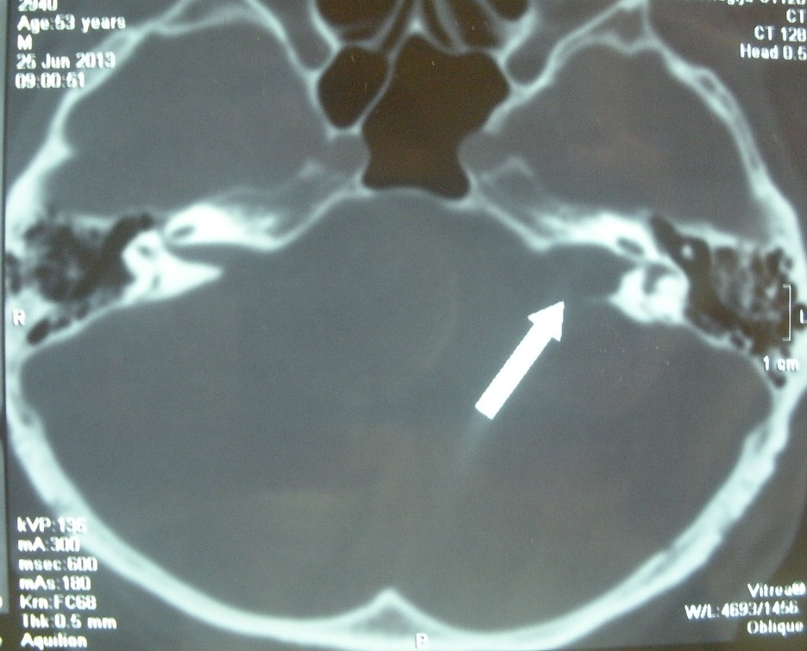
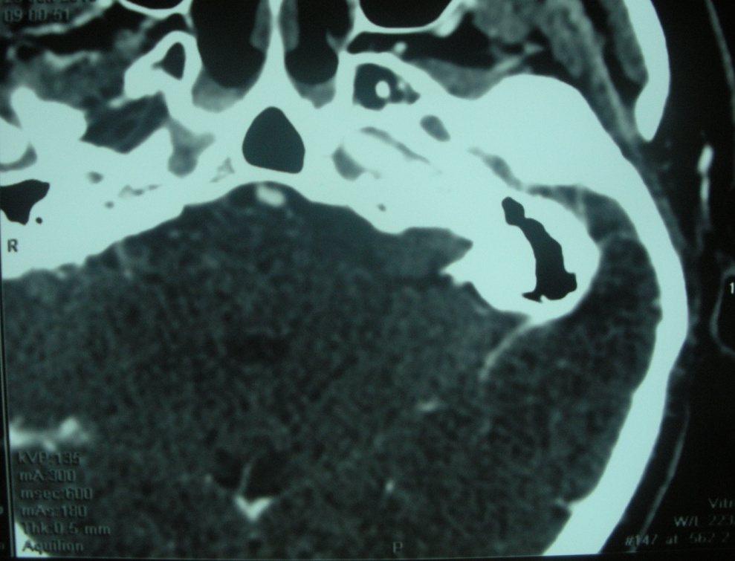
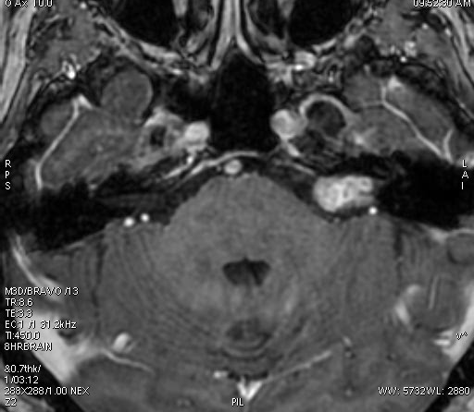

Slide 26
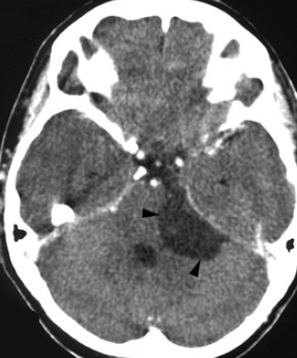
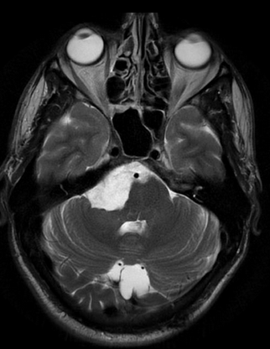
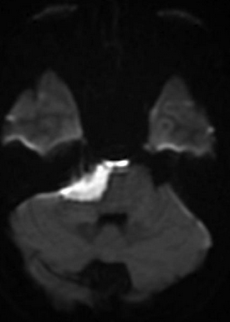
*

Slide 27
Tumori selarne i paraselarne regije
Adenom
Kraniofaringeom
Metastaze
Meningeom
Aneurizma
Gliom hijazme
Ciste (epidermoidna, dermoidna, arahnoidalna)
Sarkoidoza, tuberkuloza

Slide 28
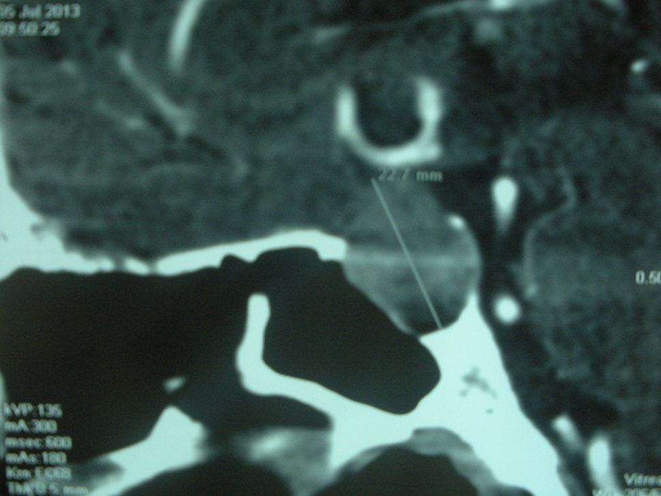
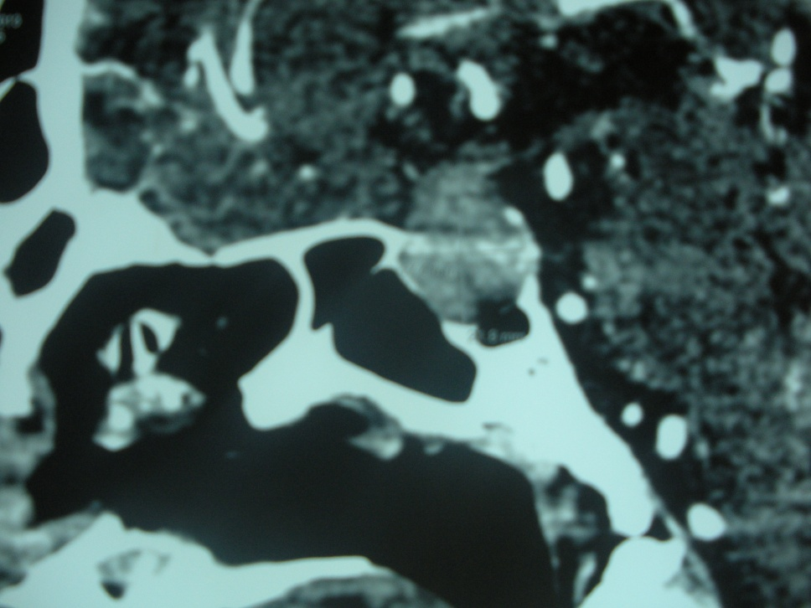
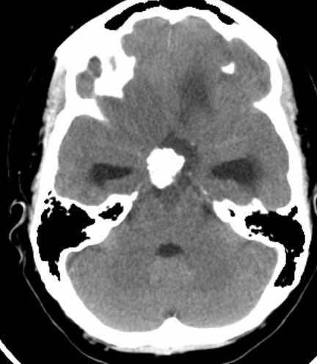
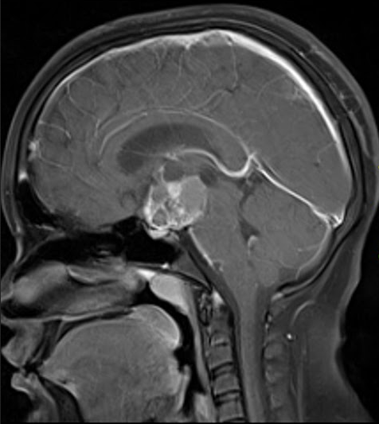

Slide 29
Tumori pinealne regije
Germinom
Teratom
Pineocitom
Pineoblastom
Meningeom
Arahnoidalna cista
Cista pinealne žlezde
Epidermoidna cista

Slide 30
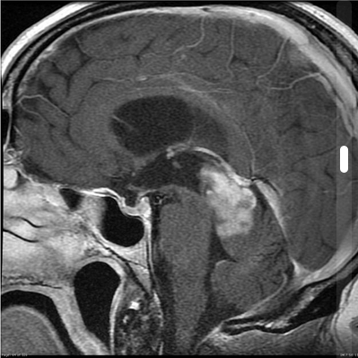
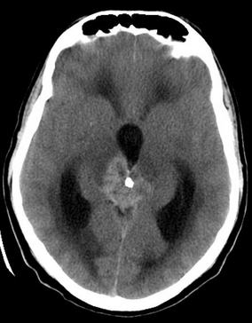
*

Slide 31
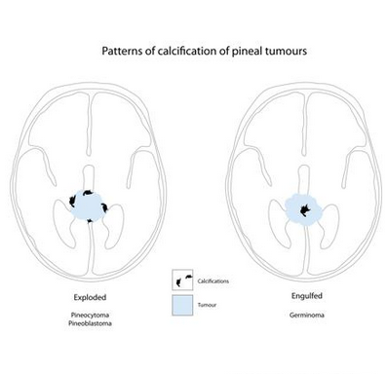
***

Slide 32
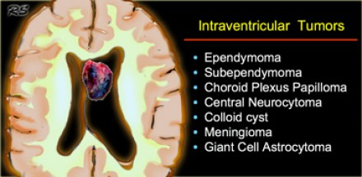
Intraventrikularni tumori
Ependimom
Subependimom
Papilom horoidnog pleksusa
Subependimalni gigantocelularni astrocitom
Meningeom
Centralni neurocitom
Limfom

Slide 33
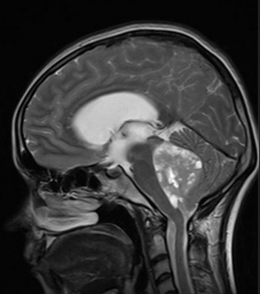
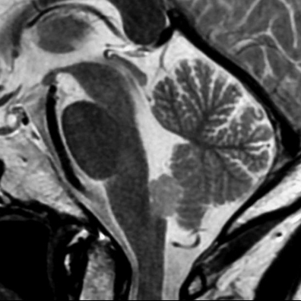

Slide 34
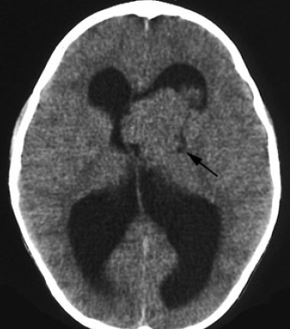
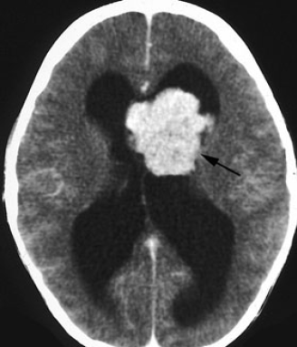
*

Slide 35
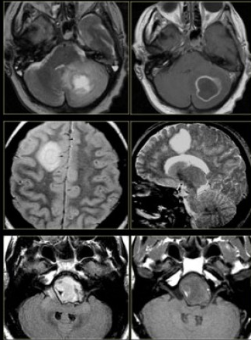
Pseudotumorske lezije
***

Slide 36
Korišćena literatura:
Korišćeni snimci sa sajtova:
* www.medscape.com
** www.radiopaedia.org
***www.radiologyassistant.com

Slide 37
HVALA NA PAŽNJI!

